Slide 1
МКОУ «Кислянская средняя общеобразовательная школа» Целинного района Курганской области
ТЭК мира
Топливная промышленность
Скоробогатов Александр Васильевич
учитель географии
Кислянка
2013

Slide 2
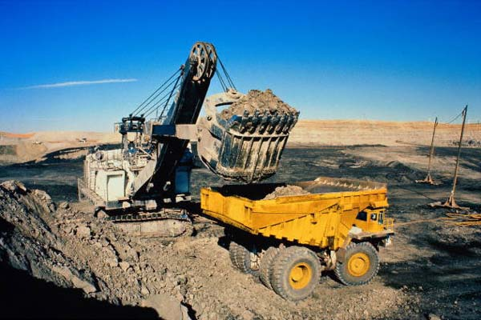
ТЭК мира
Топливная промышленность мира
1
2
3
4
5
6
7
8
9
10
11
12
13
14
15
16
17
18

Slide 3
Цель:
Сформировать представления о
ТЭК мира, топливной промышленности мира и
дать характеристику газовой, нефтяной, угольной промышленности мира.
1
2
3
4
5
6
7
8
9
10
11
12
13
14
15
16
17
18

Slide 4
Что такое ТЭК?
ТЭК – топливно-энергетический комплекс. Является совокупностью отраслей по добыче, переработке топлива и получения энергии.
1
2
3
4
5
6
7
8
9
10
11
12
13
14
15
16
17
18

Slide 5
Топливно-энергетический комплекс
Топливная промышленность
Электроэнергетика
нефтяная промышленность
Газовая промышленность
ТЭС
ГЭС
АЭС
Угольная промышленность
Альтернативные источники энергии
1
2
3
4
5
6
7
8
9
10
11
12
13
14
15
16
17
18

Slide 6
Мировое потребление основных видов топлива
1900 г.
2000 г.
1 млрд. т. у. т.
13,5 млрд. т. у. т.
В настоящее время на одного жителя Земли приходится более 2 т. условного топлива и около 2 тыс. кВт•ч электроэнергии
СЕВЕР
60%, 7 тонн на душу населения
ЮГ
40%, 1 тонна на душу населения
1
2
3
4
5
6
7
8
9
10
11
12
13
14
15
16
17
18

Slide 7
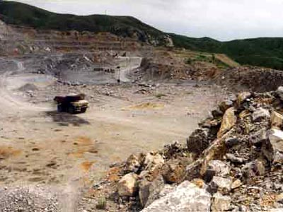
Запасы мировых энергоресурсов
Общегеологические запасы минерального топлива – 14 млрд. тонн, их должно хватить на 1000 лет.
Полный гидроэнергетический потенциал рек Земли составляет около 33 трлн. кВт•ч.
Запасы тория и урана содержат значительно больше тепловой энергии, чем все известные ныне ресурсы минерального топлива.
1
2
3
4
5
6
7
8
9
10
11
12
13
14
15
16
17
18

Slide 8
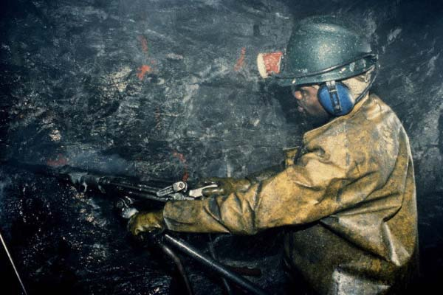
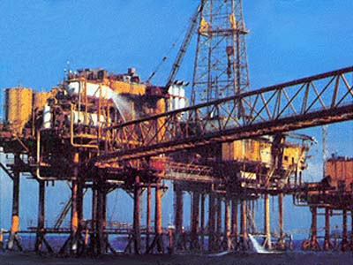
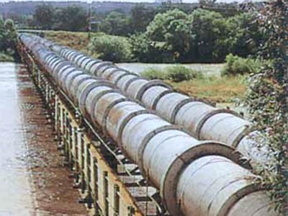
Топливная промышленность
УГОЛЬНАЯ ПРОМЫЩЛЕННОСТЬ
НЕФТЯНАЯ ПРОМЫШЛЕННОСТЬ
ГАЗОВАЯ ПРОМЫШЛЕННОСТЬ
1
2
3
4
5
6
7
8
9
10
11
12
13
14
15
16
17
18

Slide 9
Мировое производство основных видов топлива и энергии в 2005 году
Произ водст во | Весь мир | В том числе
 |  | СНГ | Зарубежная Европа | Зарубежная Азия | Африка | Северная Америк | Латинская Америка | Австралия и Океания
Нефть, млн. т | 3900 | 575 | 265 | 1570 | 467 | 455 | 518 | 30
Газ млрд. м³ | 2760 | 765 | 300 | 615 | 160 | 705 | 175 | 40
Уголь, млн. т | 5865 | 465 | 685 | 2900 | 255 | 1100 | 85 | 375
Электро энергия млрд. кВт ч | 1820 | 1280 | 3660 | 6320 | 550 | 4840 | 1260 | 290
1
2
3
4
5
6
7
8
9
10
11
12
13
14
15
16
17
18

Slide 10
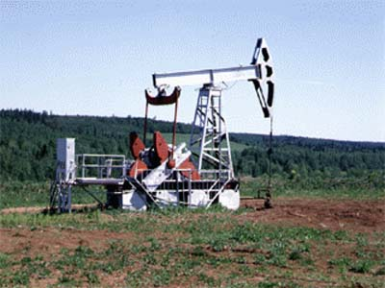
Нефтяная промышленность:
страны-лидеры
Страна | Добыча, млн. т.
Саудовская Аравия | 505
Россия | 480
США | 310
Иран | 200
Мексика | 190
Китай | 180
Венесуэла | 150
Канада | 145
Норвегия | 140
Ирак | 90
Великобритания | 85
ОПЕК – организация стран-экспортеров нефти (2007г.): Алжир, Ангола, Венесуэла, Индонезия, Иран, Ирак, Катар, Кувейт, Ливия, Нигерия, ОАЭ, Саудовская Аравия
1
2
3
4
5
6
7
8
9
10
11
12
13
14
15
16
17
18

Slide 11
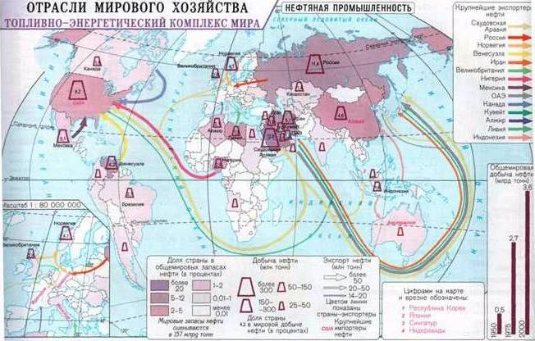
Картосхема
1
2
3
4
5
6
7
8
9
10
11
12
13
14
15
16
17
18

Slide 12
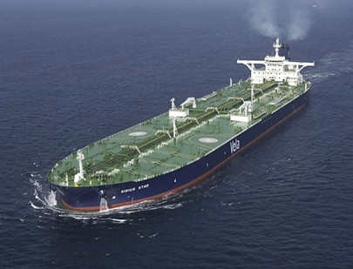
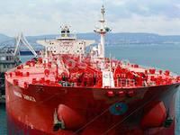
Почему из стран Ближнего Востока нефть везется и вдоль Африки, и через Суэцкий канал?
Не выгоднее ли везти всю нефть через Суэцкий канал? Ведь такой путь транспортировки более короткий.
1
2
3
4
5
6
7
8
9
10
11
12
13
14
15
16
17
18

Slide 13
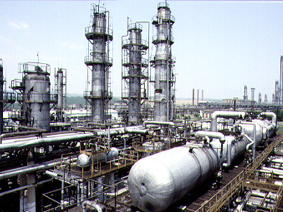
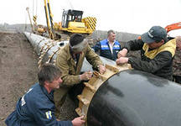
Газовая промышленность: страны-лидеры
Страна | Добыча, млрд. м³
Россия | 585
США | 540
Канада | 170
Великобритания | 110
Алжир | 85
Индонезия | 65
Нидерланды | 60
Иран | 60
Норвегия | 55
Узбекистан | 55
Сауд. Аравия | 55
1
2
3
4
5
6
7
8
9
10
11
12
13
14
15
16
17
18

Slide 14
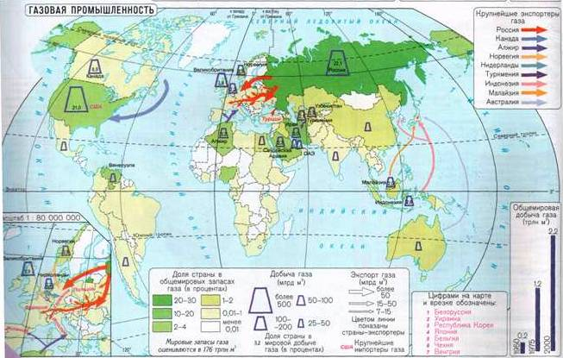
Картосхема
1
2
3
4
5
6
7
8
9
10
11
12
13
14
15
16
17
18

Slide 15
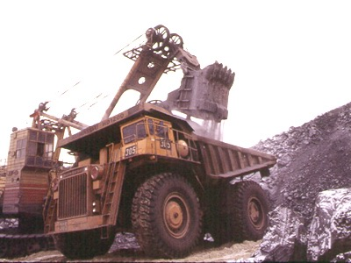
Угольная промышленность: страны-лидеры
Страна | Добыча, млн. тонн
Китай | 2200
США | 1030
Индия | 430
Австралия | 350
Россия | 310
ЮАР | 250
Германия | 200
Польша | 160
Индонезия | 135
Украина | 80
1
2
3
4
5
6
7
8
9
10
11
12
13
14
15
16
17
18

Slide 16
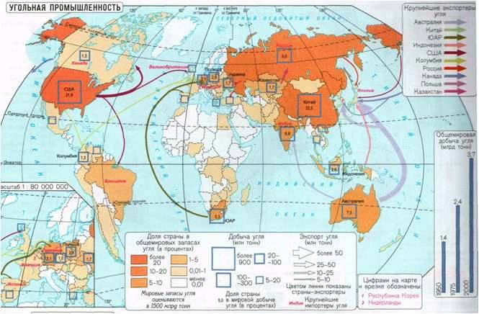
Картосхема
1
2
3
4
5
6
7
8
9
10
11
12
13
14
15
16
17
18

Slide 17
1.Страны, добывающие уголь только для собственного использования 2. Страны, экспортирующие часть угля 3. Страны-импортёры
1.Страны, добывающие уголь только для собственного использования 2. Страны, экспортирующие часть угля 3. Страны-импортёры
1
2
3
4
5
6
7
8
9
10
11
12
13
14
15
16
17
18

Slide 18
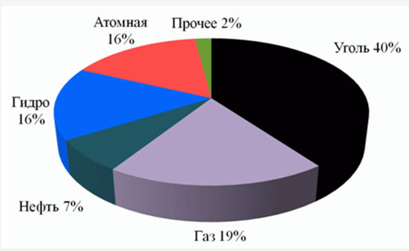
Производство электроэнергии по видам топлива
1
2
3
4
5
6
7
8
9
10
11
12
13
14
15
16
17
18

Slide 19
Домашнее задание
Текст учебника стр.123-130,
На контурную карту нанести страны, входящие в ОПЕК.
Начертить столбчатую диаграмму по данным таблицы 4.
1
2
3
4
5
6
7
8
9
10
11
12
13
14
15
16
17
18

